Slide 1
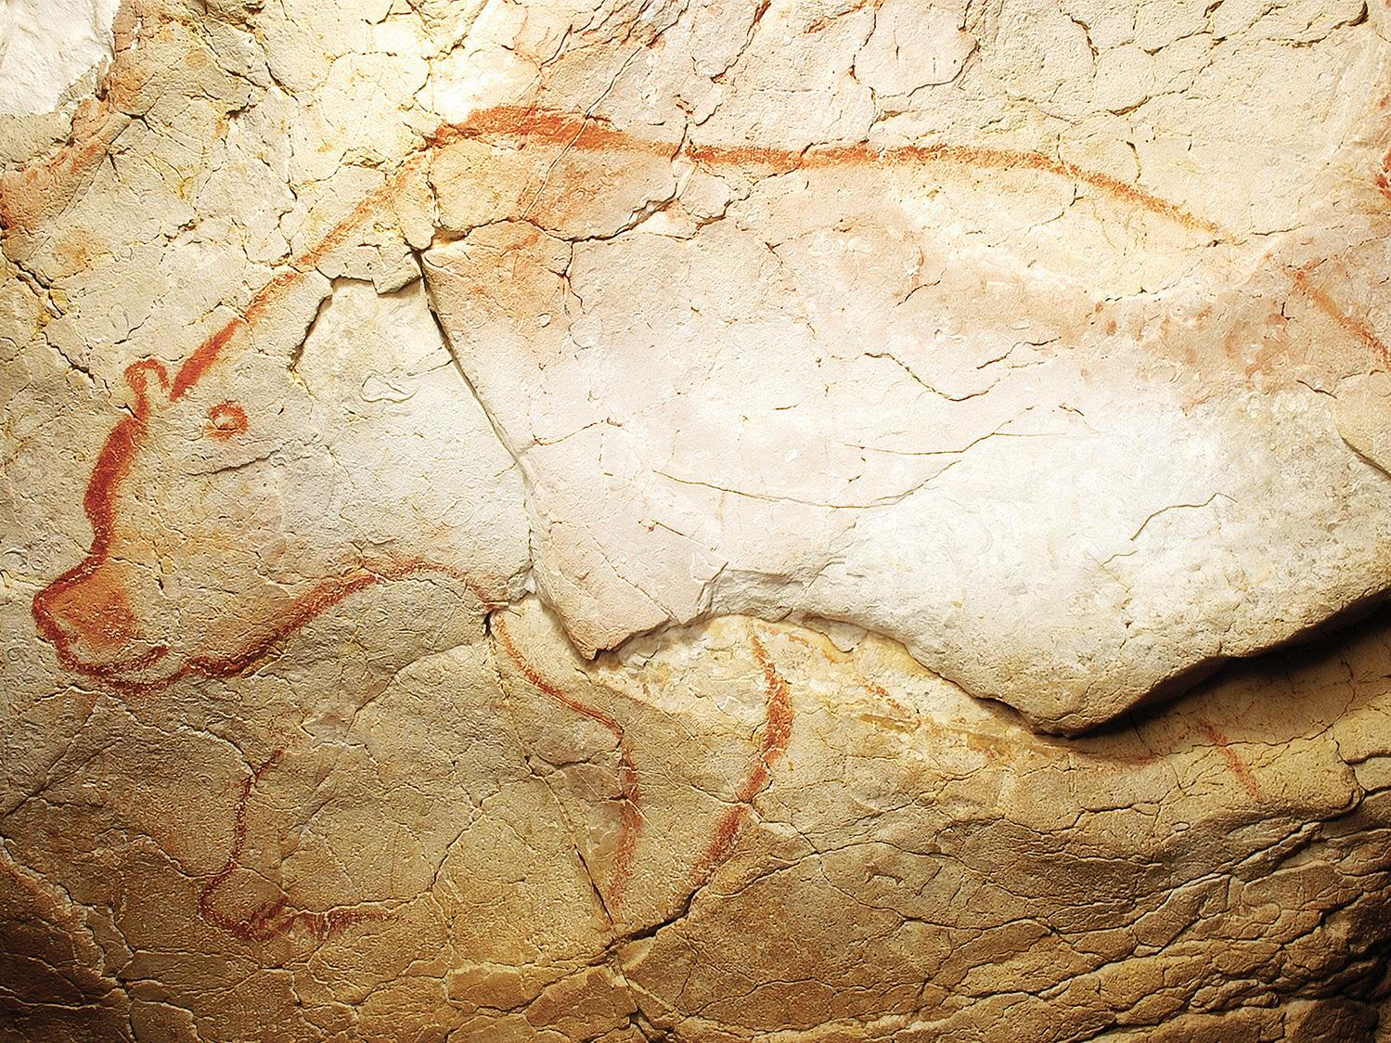
6ème Histoire
Thème 1
Bibliographie/Sitographie
La longue histoire de l’humanité et des migrations
Ours - Grotte Chauvet

Slide 2
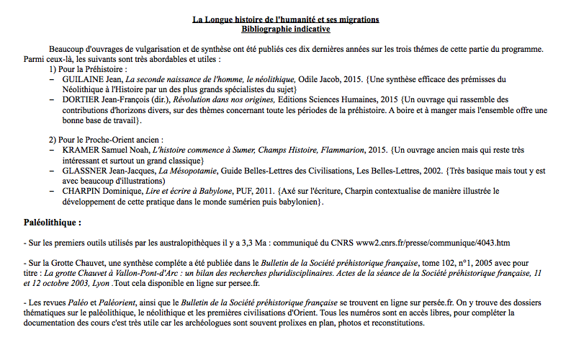

Slide 3
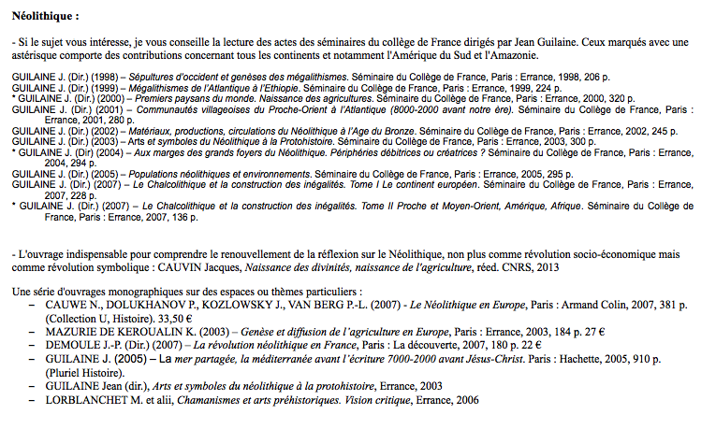

Slide 4
